Slide 1
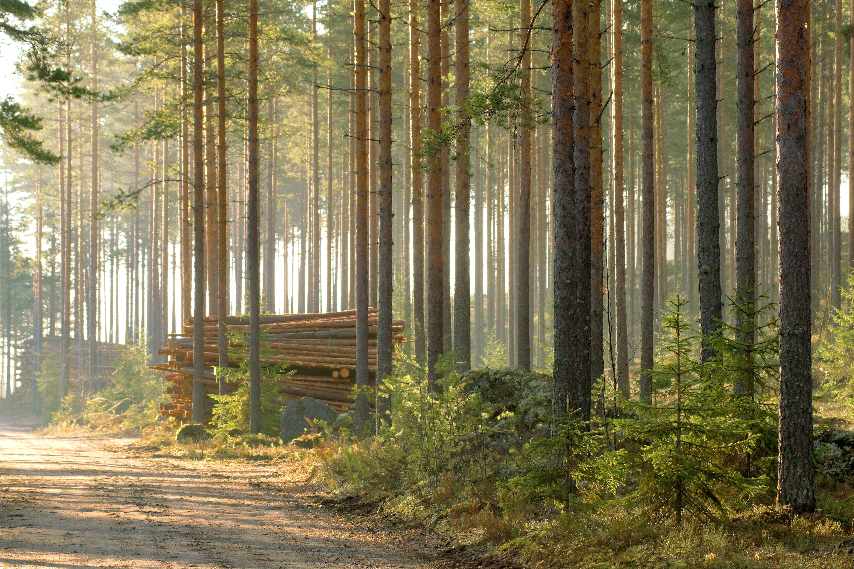
Rahaa ja työtä metsistä – talouden perustiedot
Etelä-Pohjanmaan maakunnasta

Slide 2

Rahaa ja työtä metsistä -verkkopalvelu
Rahaa ja työtä metsistä -verkkopalvelu kokoaa ajantasaiset tilastot metsätaloudesta ja puuta jalostavasta teollisuudesta sekä niiden taloudellisesta merkityksestä valtakunnallisesti, maakunnittain ja seutukunnittain.
Tarkastelussa ovat mukana tuotannon arvo, arvonlisäys, työllisyys, palkat, investoinnit sekä yhteisö- ja ansiotuloverot. Myös tärkeimmät metsäiset alueelliset tunnusluvut ovat mukana.
Tämän Pirkanmaan maakunnan diasetin luvut on poimittu kaikille avoimesta verkkopalvelusta, jossa voit tarkastella muiden maakuntien ja seutukuntien lukuja. Verkkopalvelun löydät osoitteesta: tapio.fi/rahaa-ja-tyota-metsista.
Palvelu on toteutettu Tapion ja Pellervon Taloustutkimus PTT:n yhteistyönä. Hankkeen on rahoittanut Metsämiesten Säätiö.

Slide 3
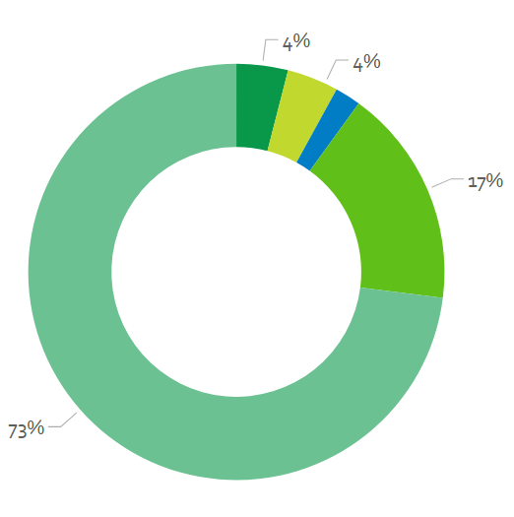
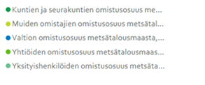
Etelä-Pohjanmaan metsät 2022
Metsätalousmaa yhteensä | 1 029 000 ha
Suojelualueiden pinta-ala | 32 000 ha
Puuston keskikasvu metsämaalla | 5,3 m3/ha/vuosi
Puuston kasvu metsä-ja kitumaalla m3 | 5 000 000 m3
Markkinahakkuut/vuosi | 3 469 000 m3
Metsänomistajien puunmyyntitulot | 143 milj. €
Metsänomistajaryhmien omistusosuudet
Etelä-Pohjanmaalla:osuus metsätalousmaasta
Kunnat ja seurakunnat 4%
Muut 5 %
Valtio 6 %
Yhtiöt 4 %
Yksityishenkilöt 81 %

Slide 4
Esityksessä on tarkasteltu seuraavia maakunnan ja sen seutukuntien talousasioita
Tuotannon arvo Tuotos perushintaan koostuu tilinpitojakson aikana tuotetuista tuotteista ja niiden kokonaisarvosta ennen kuin siitä vähennetään tuotannossa käytetyt välituotteet.
Arvonlisäys (brutto) tarkoittaa tuotantoon osallistuvan yksikön synnyttämää lisäarvoa. Se lasketaan markkinatuotannossa vähentämällä yksikön tuotoksesta tuotannossa käytetyt välituotteet (tavarat ja palvelut) ja markkinattomassa tuotannossa laskemalla yhteen palkansaajakorvaukset, kiinteän pääoman kuluminen ja mahdolliset tuotannon ja tuonnin verot. Kaikkien tuottajien yhteenlaskettu arvonlisäys muodostaa kansantalouden bruttokansantuotteen eli BKT:n.
Työllisten käsite kattaa kaikki ne henkilöt (sekä palkansaajat että itsenäiset yrittäjät), jotka toimivat tietyllä tuotantotoimialalla. Työllisten määrä ilmoitetaan työssä olleina henkilöiden määränä vuoden viimeisellä viikolla.
Palkansaajakorvaukset määritellään työnantajan työntekijälle maksamiksi rahamääräisiksi tai luontoismuotoisiksi kokonaiskorvauksiksi tilinpitojakson aikana tehdystä työstä. Palkansaajakorvaukset jaetaan palkkoihin ja palkkioihin sekä työnantajan sosiaaliturvamaksuihin
Investoinnit Käyttöomaisuuden investoinnit käsittävät aineellisen käyttöomaisuuden hankinnat ja perusparannukset, joista vähennetään käyttöomaisuuden myynnit ja luovutukset.
Yhteisö- ja ansiotuloverot Yhteisövero eli yhteisön tulovero on Suomessa yhteisön tuloksesta perittävä vero.
Ansiotuloverotus tarkoittaa Suomen henkilöverotuksessa muiden tulojen kuin pääomatulojen verottamista.
Metsäala Metsäalalla tarkoitetaan tässä raportissa kokonaisuutta, joka muodostuu metsätaloudesta ja puuta
jalostavasta teollisuudesta. Käsite vastaa metsäbiotalouskäsitettä.
Yksityinen sektori Yksityiseen sektoriin kuuluvat yhtiöt, myös valtioenemmistöiset tai kunnan omistamat yhtiöt, yritykset, säätiöt, osuuskunnat tai yhdistykset, itsenäiset yrittäjät ja ammatinharjoittajat sekä työnantajana toimivat yksityiset henkilöt. Yksityiseen sektoriin luetaan myös voittoa tavoittelemattomat yhteisöt, kuten kirkko ja seurakunnat.

Slide 5
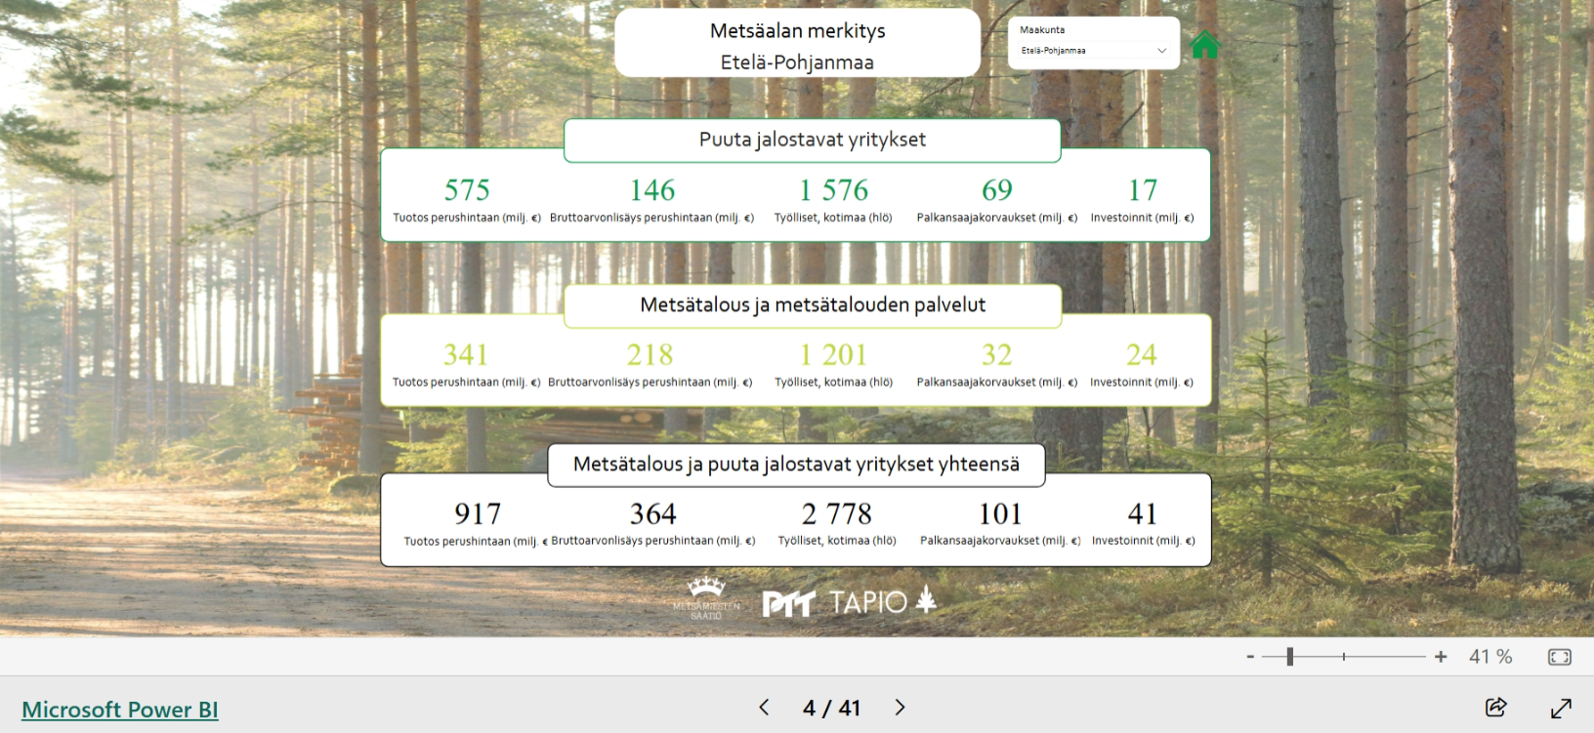

Slide 6
Metsäala ja sen osuus yksityistaloudesta
Etelä-Pohjanmaalla ja maakunnissa keskimäärin 2022
ETELÄ-POHJANMAA | Tuotos milj.€ | Arvonlisä, milj.€ | Työllisten määrä, hlöä | Palkansaaja-korvaukset milj.€ | Investoinnit milj.€
Metsäala | 917 | 364 | 2 778 | 101 | 41
Yksityistalous | 12 968 | 5 110 | 68 213 | 2 429 | 1 195
Metsäalan osuus | 7,1 | 7,1 | 4,1 | 4,1 | 3,4
Maakuntien keskiarvo | Tuotos milj.€ | Arvonlisä, milj.€ | Työllisten määrä, hlöä | Palkansaaja-korvaukset milj.€ | Investoinnit milj.€
Metsäala | 1 810 | 539 | 3 480 | 163 | 137
Yksityistalous | 23 940 | 9 886 | 108 447 | 4 881 | 2 912
Metsäalan osuus | 7,6 | 5,5 | 3,2 | 3,3 | 4,7
Yhteisö-ja ansiotuloveroja Etelä-Pohjanmaan metsätalous ja puuta jalostava teollisuus maksoivat vuonna 2022 noin 42 milj.€. Keskimääräinen luku maakunnissa oli 58 milj.€

Slide 7
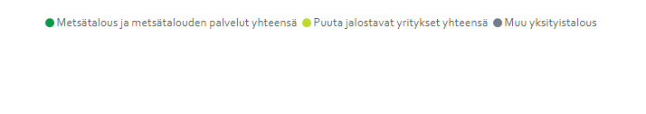
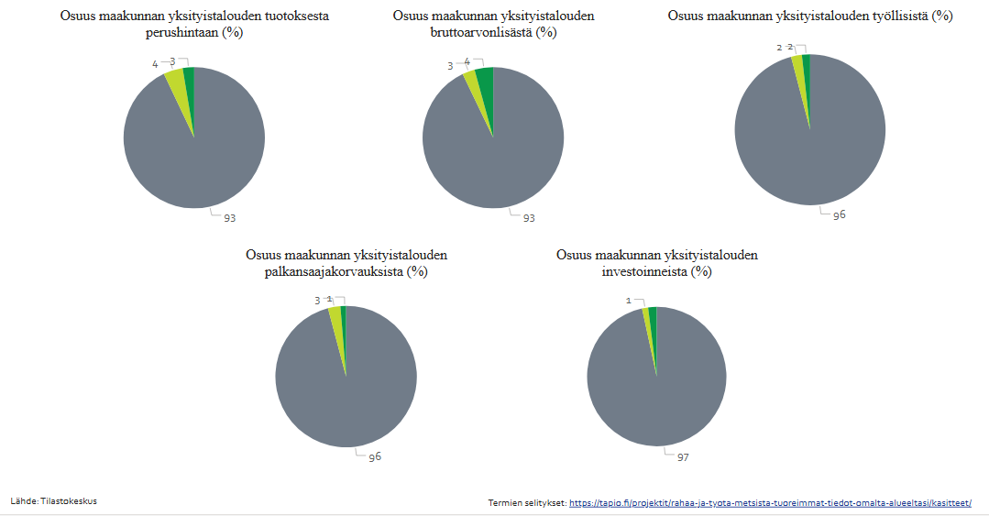
Metsäalan merkitys yksityistaloudessa –
Etelä-Pohjanmaa

Slide 8
Metsäala Etelä-Pohjanmaan seutukunnissa 2022
Seutukunta | Tuotos milj.€ | Arvonlisä, milj.€ | Työllisten määrä, hlöä | Palkansaaja-korvaukset milj.€ | Investoinnit milj.€
Järviseutu | 277 | 97 | 577 | 22 | 10
Kuusiokunnat | 130 | 55 | 481 | 16 | 5
Seinäjoki | 319 | 136 | 1 212 | 42 | 17
Suupohja | 191 | 76 | 508 | 21 | 8

Slide 9
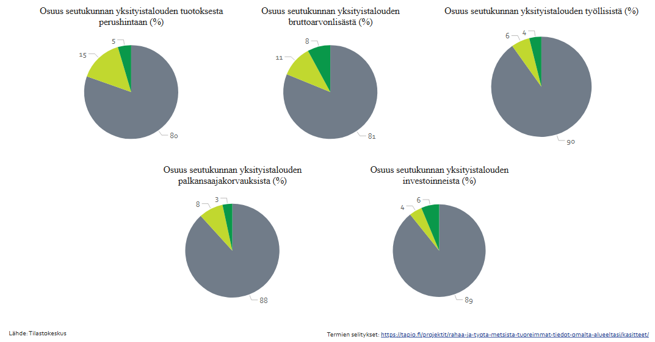
Metsäalan merkitys Järviseudun seutukunnassa, osuus yksityistaloudesta

Slide 10
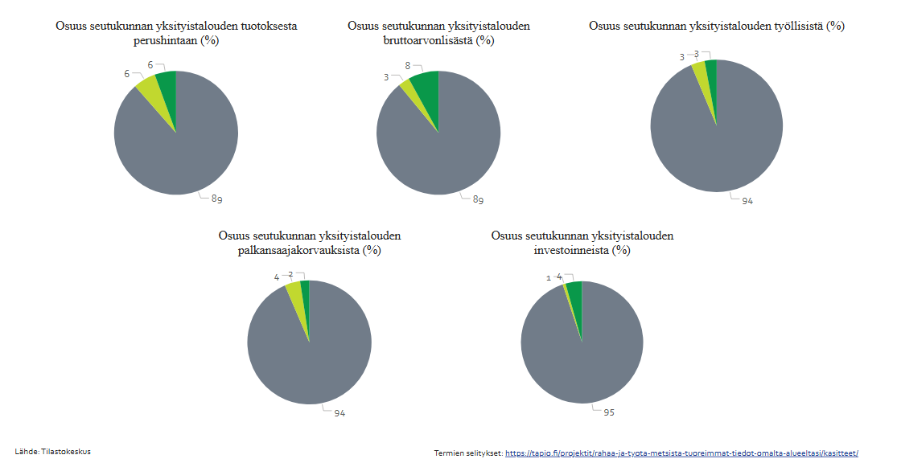
Metsäalan merkitys Kuusiokuntien seutukunnassa, osuus yksityistaloudesta

Slide 11
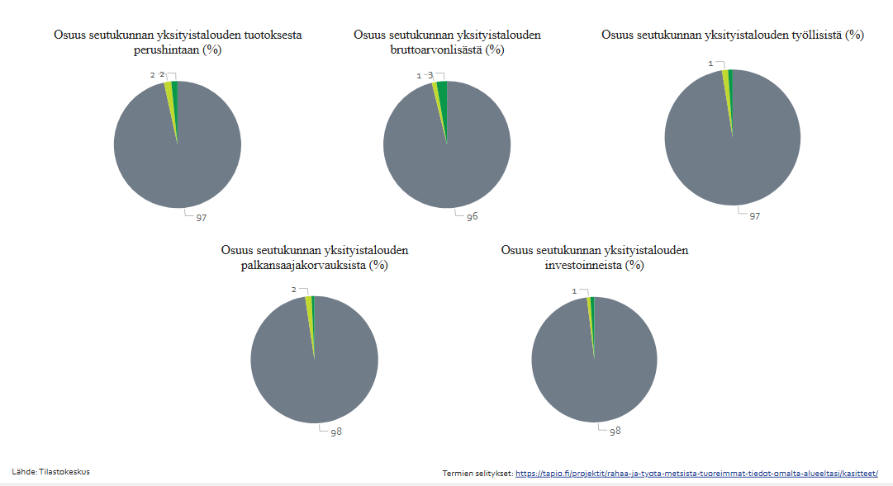
Metsäalan merkitys Seinäjoen seutukunnassa, osuus yksityistaloudesta

Slide 12
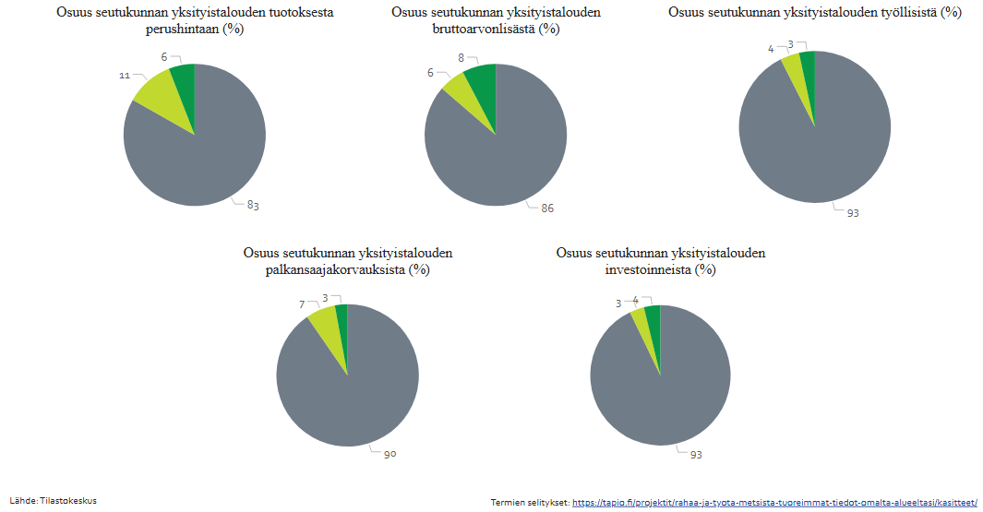
Metsäalan merkitys Suupohjan seutukunnassa, osuus yksityistaloudesta

